Slide 1

Презентація на тему:
Роль Галицько-Волинського князівства у збереженні та розвитку української культури

Slide 2

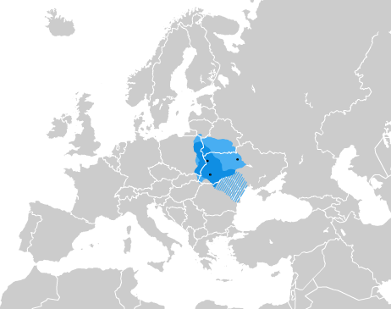
Будучи безпосереднім спадкоємцем Київської Русі, Галицько-Волинське князівство відіграло надзвичайно важливу роль в історії українського народу
Галицько-Волинське князівство 13-14ст.

Slide 3

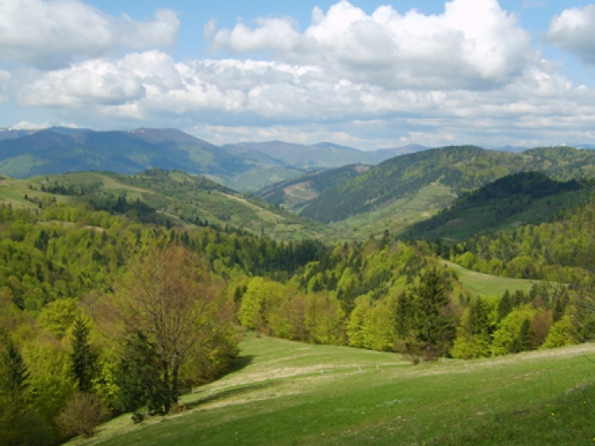
Зберегло від завоювання та асиміляції (засвоєння етнічною меншістю взірців і норм домінуючої культури з втратою своїх власних) південну та західну гілки східного слов´янства, сприяло їхній консолідації (Об'єднання, зімкнення окремих осіб, груп, організацій для посилення боротьби за загальні цілі й інтереси) та усвідомленню власної самобутності;

Slide 4
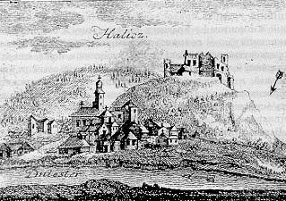
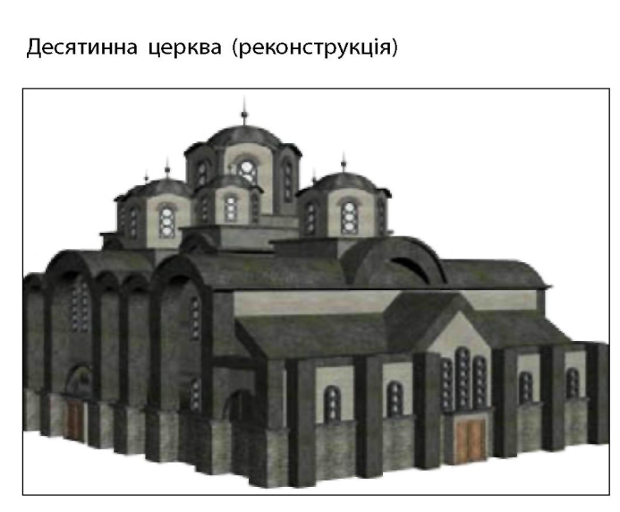
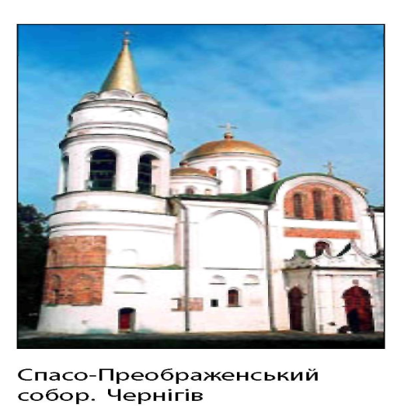
стало новим після занепаду Києва центром політичного та економічного життя;
модернізувало давньоруську державну організацію;
розширило сферу дії західноєвропейської культури, сприяло поступовому подоланню однобічного візантійського впливу;

Slide 5
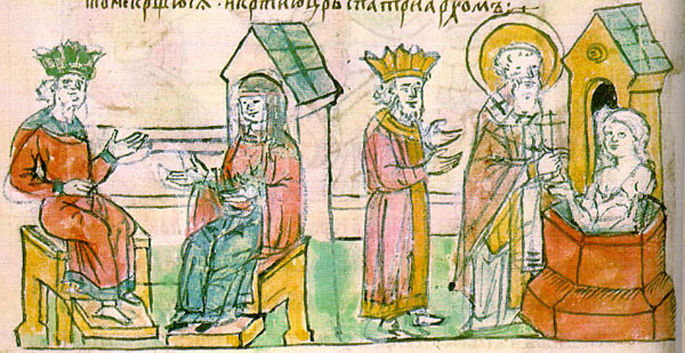
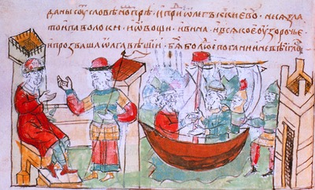
продовжило славні дипломатичні традиції Київської Русі, ще 100 років після встановлення золотоординського іга представляло східнослов´янську державність на міжнародній арені.
Хрещення княгині Ольги. Мініатюра з радзивіоівського літопису
Похід кн. Олега на Константинополь і его повернення в Київ. Мініатюра з радзивіоівського літопису XV в.

Slide 6
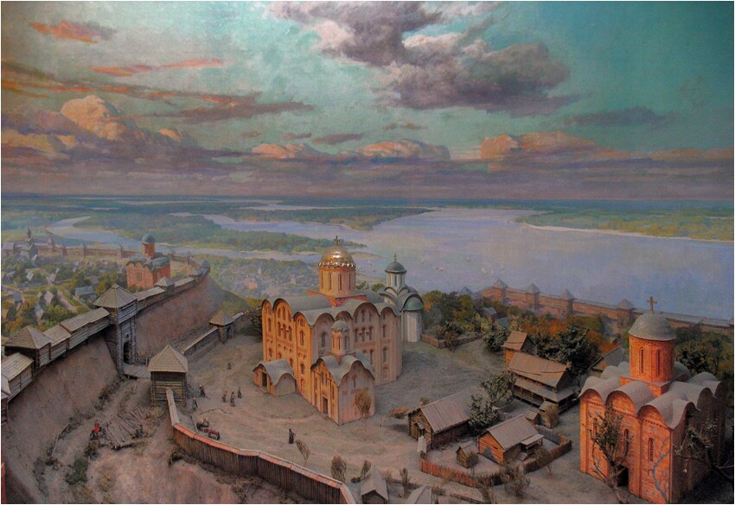
Після утвердження і зміцнення ,Галицько-Волинське князівство відігравало значну роль в розвитку культури Русі, хоча Київ залишався найвизначнішим центром.
Панорама,мініатюра в музеї при Михайловскім соборі

Slide 7

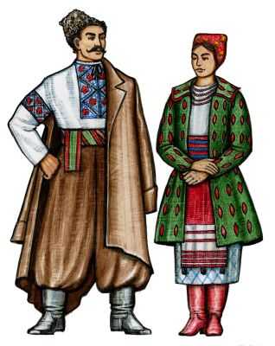
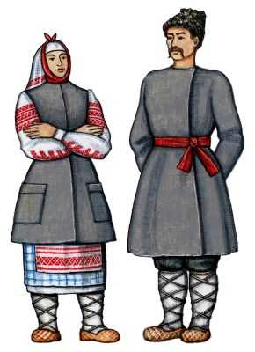
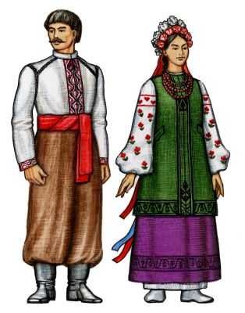
У часи роздробленості в XIII—XIV ст. князівства Південно-Західної Русі продовжували культурний розвиток на базі того, що вже було накопичено за попередні століття.
Важливим було те, що духовне життя мало чітко визначений національний характер, оскільки більшість населення складали українці

Slide 8


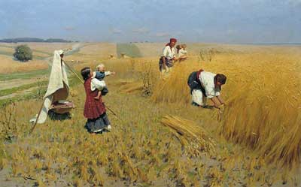
Відбувався подальший розвиток народної творчості, зароджувалися його нові форми.
Розвивалися обрядова пісенність, весільні, жнивові, купальські, петрівочні пісні та веснянки
Фольклорні жанри були репрезентовані казками, новелами, легендами, переказами й притчами.

Slide 9

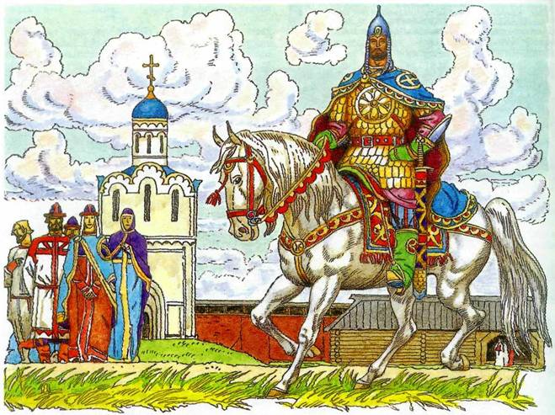
У Галицько-Волинському князівстві освічених людей залучали до роботи у князівських та єпископських канцеляріях, де вони готували тексти грамот, вели дипломатичне листування, переважно латинською мовою.
Більшість князів і бояр були освіченими людьми.
Данило Галицький (1201–1264)

Slide 10
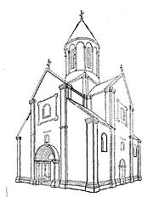
Архітектура міст та культових споруд Галицько-Волинського князівства відображає вплив не лише візантійський, а в основному європейський, що дістав назву романського стилю.
Церква св. Пантелеймона у Галичі виконана у європейському романському стилі
Однак місцеві майстри привносили багато своїх, місцевих мотивів, і він мав досить виразний національний характер.

Slide 11
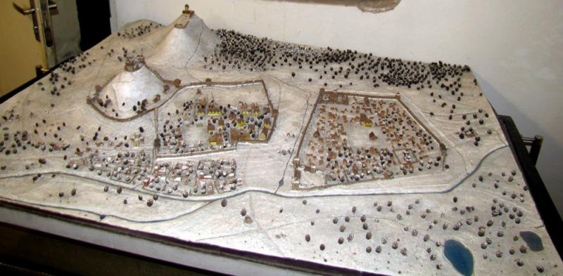
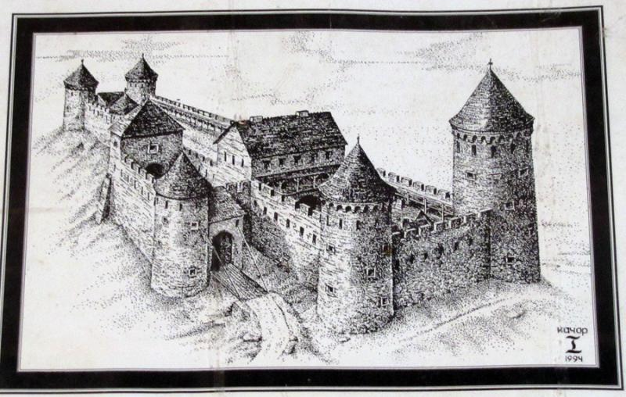
У зв’язку з розвитком торгівлі з Заходом починається в ХІІІ ст. в Галичині й на Волині ріст городів.
З упадком Києва посередницька роль в торгівлі між Заходом і Сходом переходить до Галичини.
Сюди приїздять купці з Польщі, Німеччини, Угорщини, Греції, з Балкан й закуповують продукти місцевого господарства.
Все це впливало на розвиток і збагачення міст, на розвиток міської культури, прикладних мистецтв, закріплення і урізноманітнення народних обрядів, звичаїв тощо.

Slide 12
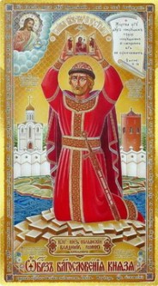
У рукописних згадках того часу яскраво змальовано, як були збудовані у той час і пишно прикрашені холмські церкви. Справжнім меценатом(добровільна безкорислива діяльність фізичних осіб у матеріальній, фінансовій та іншій підтримці набувачів благодійної допомоги) в ділі будування й прикрашання храмів став Володимир Василькович.

Slide 13
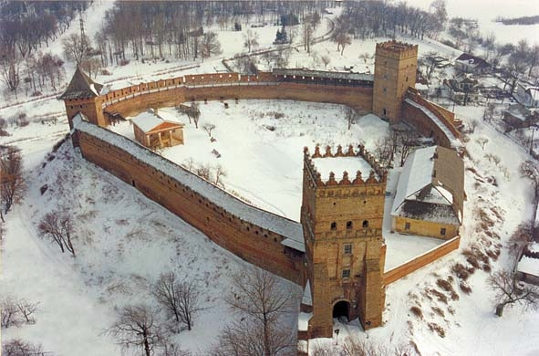
З усієї будівничої діяльності :
Данила Василька Володимира
та інших князів
збереглися до наших часів лише руїни, але й на основі цих руїн та різних випадкових знахідок можна бачити, що мистецтво в Галицько-Волинській державі було розвинуто дуже високо.
замок Любарта у Луцьку

Slide 14
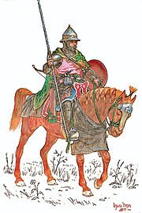
Галицько-Волинська держава близько втягувалася як в політичні так і духовні, культурні інтереси західної Європи.
Галицький боярин початку 13 століття у західноєвропейському озброєнні з візантійським шоломом
Помалу в ужиток входить латинська мова, церковні обряди дуже нагадують центральноєвропейські.

Slide 15
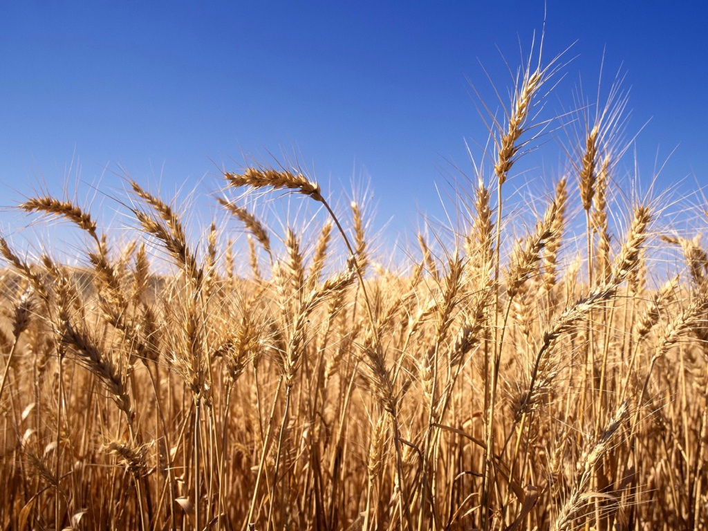
Отже,протягом ста років після занепаду Києва Галицько-Волинське князівство слугувало опорою української державності.
У цій ролі обидва князівства перейняливелику частку київської спадщини й водночас запобігали захопленню західноукраїнських земель Польщею.
Тим самим у переламний момент історії вони зберегли в українців, чи русинів, як їх тепер називали, почуття культурної та політичної ідентичності.
Це почуття матиме вирішальне значення для їхнього існування як окремого національного утвору в лихі часи, що насувалися.

Slide 16
Дякую за увагу!

